Slide 1
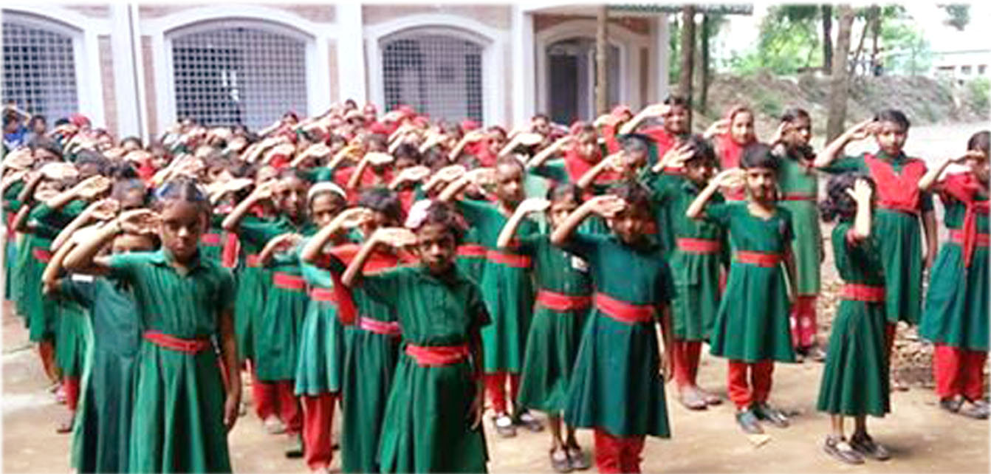
সবাইকে স্বাগতম

Slide 2
সহকারি শিক্ষক,
টি এন্ড টি গেইট সরকারি প্রাথমিক বিদ্যালয়।
শ্রেণিঃ চতুর্থ
পাঠের শিরোনামঃ টাটকা খাবার গ্রহণ ।
পাঠের অংশঃ বেচে থাকতে হল…সাহায্য করে ।
সময়ঃ ৩০ মিনিট।
রুপা মল্লিক রুপু

Slide 3
শিখনফল
এই পাঠ শেষে শিক্ষাথীরা………
৬.২.১ : টাটকা খাবারের উপকারিতা বলতে পারবে।

Slide 4
এসো একটি ভিডিও দেখি

Slide 5
নিচের প্রশ্নগুলোর উত্তর দাও
ক) টাটকা খাবার কাকে বলে ?
খ) টাটকা খাবার কিভাবে বাসি হয় বা পচে যায়?
গ) পচা, বাসি খাবার খেলে কি হয়?
ঘ) তোমরা কি বাইরের খাবার খাও?
ঙ) কোন ধরনের খাবার খাওয়া উচিত, টাটকা নাকি পচা-বাসি খাবার?
তাহলে আমাদের উচিত টাটকা খাবার খাওয়া।

Slide 6
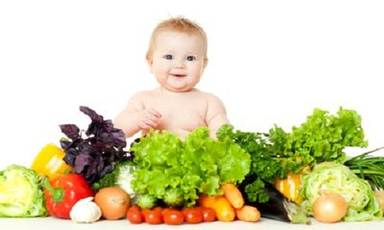
আজ আমরা টাটকা খাবার গ্রহণ সম্পর্কে বিস্তারিত জানবো।

Slide 7
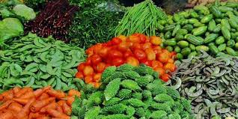
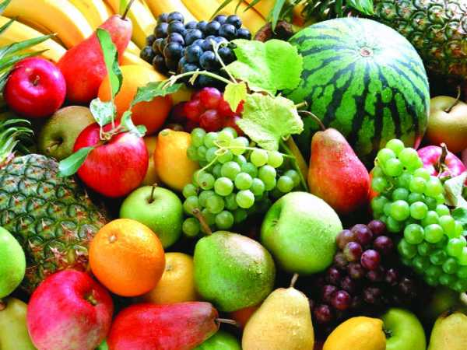
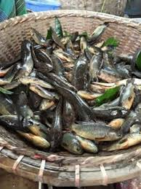
টাটকা খাবারের তালিকা
টাটকা শাক সবজি
টাটকা ফল
এসব টাটকা খাবার অল্প খরচে পাওয়া যায় এবং শরীরের জন্য অনেক উপকারী।
টাটকা মাছ

Slide 8
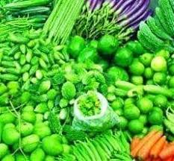
দলীয় কাজ
১) টাটকা খাবারের উপকারিতা বল।

Slide 9
টাটকা খাবারের উপকারিতা
১) টাটকা খাবার শরীরের ক্ষয়পুরণ ও পুষ্টিসাধন করে।
২) টাটকা খাবারে ভিটামিন পুর্ণমাত্রায় বজায় থাকে, যা শরীরের জন্য উপকারী।
৩) শরীরকে সুস্থ রাখতে টাটকা খাবারের উপকারিতা অনস্বীকার্য।
৪) সস্তা এবং সহজলভ্য রঙিন ফলমূল শাকসবজি থেকে প্রচুর ভিটামিনসহ অন্যান্য খাদ্য উপাদান পাওয়া যায়।
‘৫) ফলমুল ও শাকসবজি হতে প্রাপ্ত ভিটামিন চোখ, দাত, হাড়, চামড়াসহ শরীরের খুবই উপকারী।

Slide 10
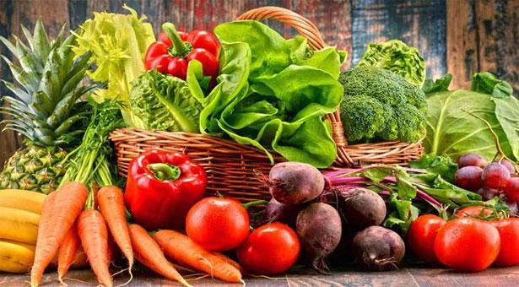
দলীয় কাজ
১) শাক সবজিকে কখন টাটকা বলা হয়?

Slide 11
বাগান থেকে সদ্য তোলা শাক সবজিকে বলা হয় টাটকা ।
২) শাক সবজি টাটকা রাখতে চাইলে বাড়িতে এনেই ধোয়ার দরকার নেই। বরং ঝুড়িতে ভরে অন্ধকার অথচ হাওয়া চলাচল করে এমন জায়গায় রাখতে হবে। রান্নার আগে ধুয়ে নিলেই টাটকা থাকবে।

Slide 12
মুল্যায়ন
?
১) টাটকা খাবার খাওয়ার উপকারিতা কী

Slide 13
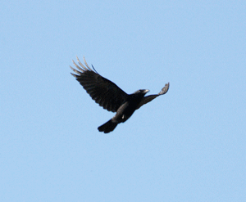
ধন্যবাদ সবাইকে

